Slide 1
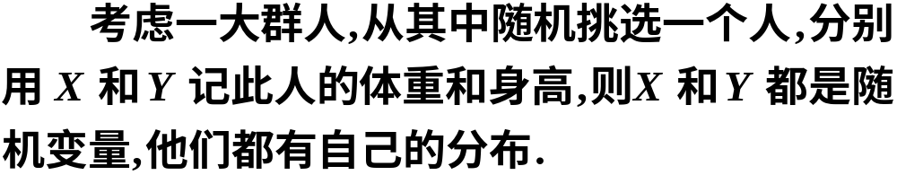
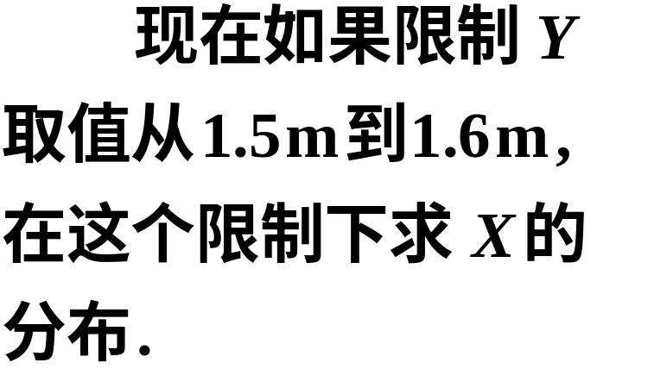

3.3 条件分布
3.3.1 离散型随机变量的条件分布
问题

Slide 2
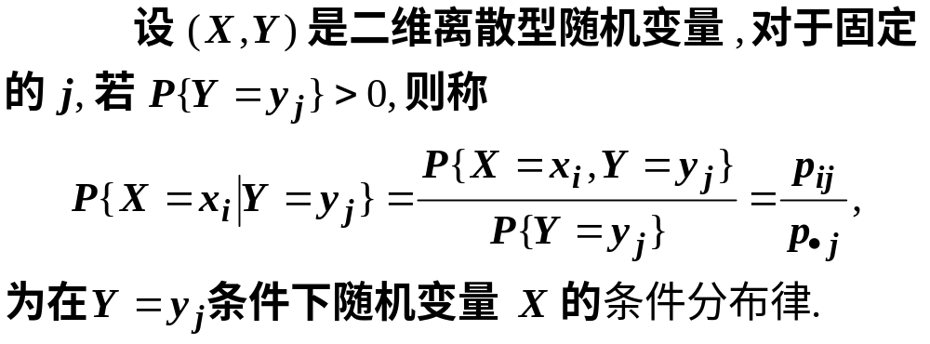
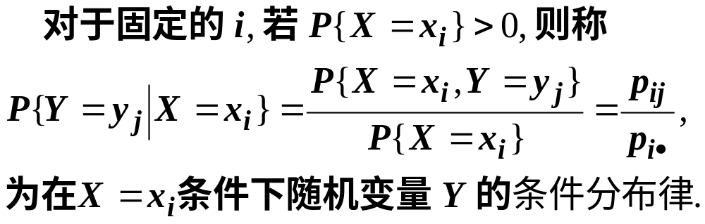
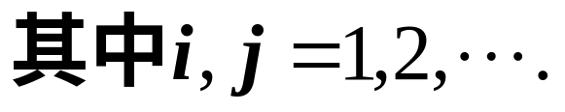
定义

Slide 3
例1 把三个球等可能地放入编号为 1, 2, 3 的三个盒子中, 每盒可容球数无限. 记 X 为落入 1 号盒的球数, Y 为落入 2 号盒的球数，求
(1) 在Y = 0 的条件下，X 的分布律；
(2) 在 X = 2 的条件下，Y 的分布律.
解 先求联合分布，

Slide 4
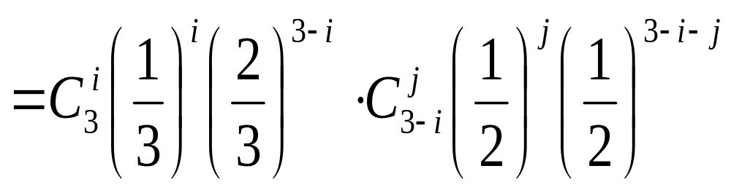
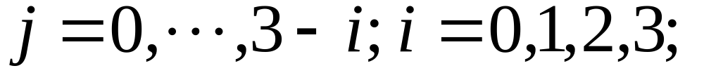
其联合分布与边缘分布如下表所示

Slide 5


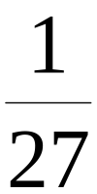
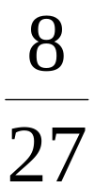


p_{ij}
X
0 1 2 3
p_{• j}
Y
0
1
2
3
0
0
0
0
0
0
p_{i•}
1

Slide 6
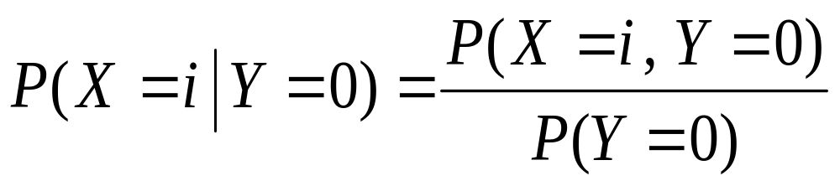
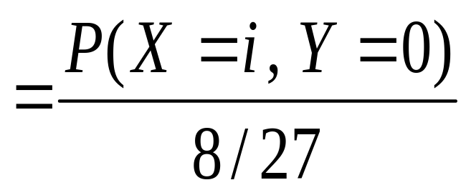
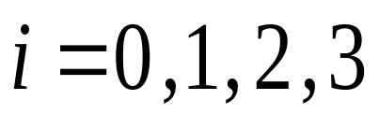
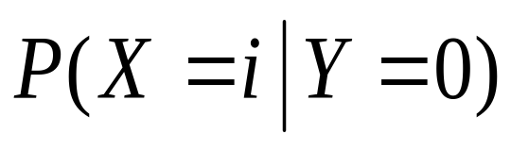
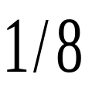
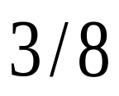
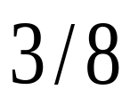
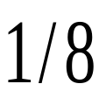
(1)
将表中第一行数据代入得条件分布
X
0 1 2 3

Slide 7
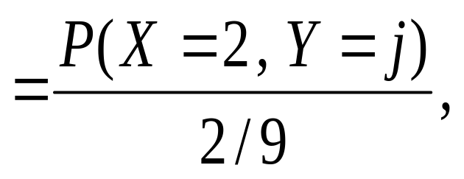
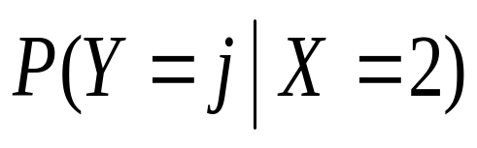
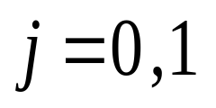
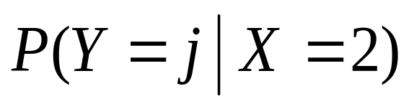
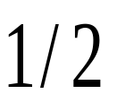
(2) 当 X = 2 时，Y 只可能取 0 与 1.
将表中第三列数据代入下式
得Y 的条件分布
Y
0 1

Slide 8
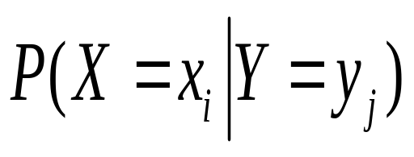
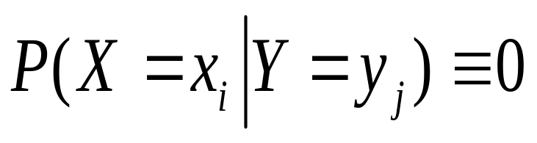
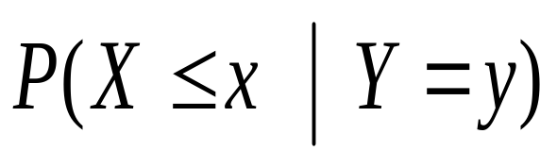
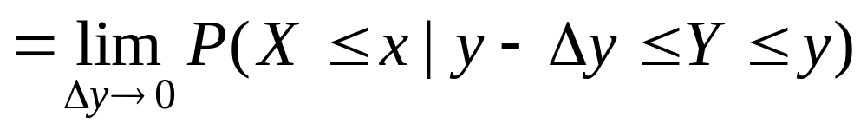
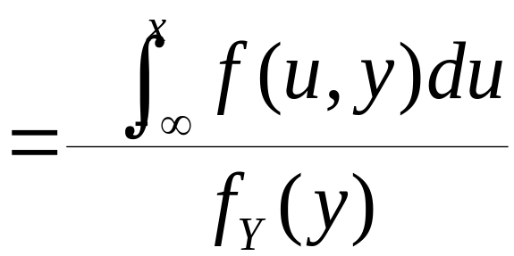

3.3.2 连续型随机变量的条件分布
当X 连续时, 条件分布不能用
来定义, 因为 ,
而应该用
来定义.
利用极限思想来定义：

Slide 9
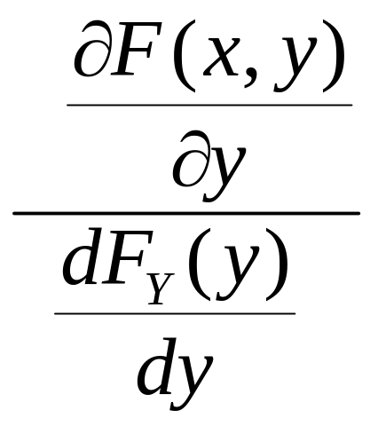

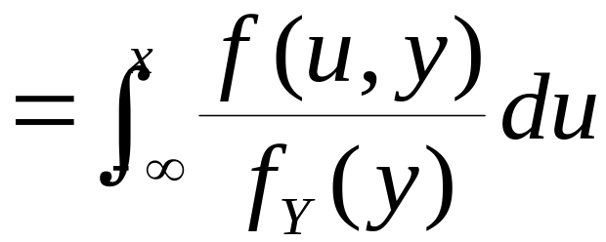
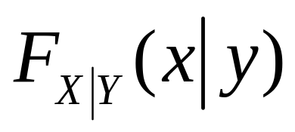
定义
若 f (x,y) 在点(x, y) 连续, f _{Y} (y)在
点 y 处连续且 f _{Y} (y) > 0, 则称
为Y = y 时，X 的条件分布函数, 记作

Slide 10
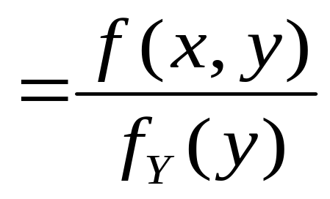
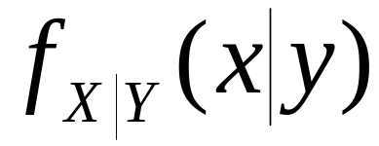
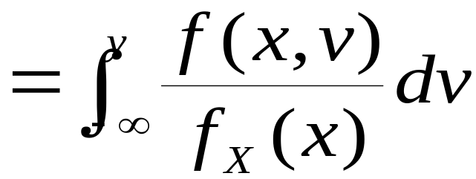
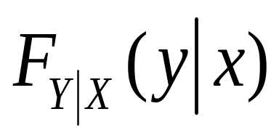
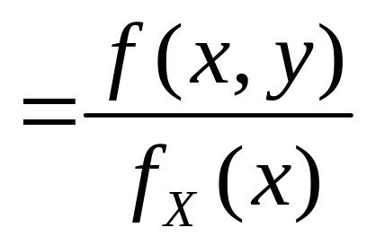
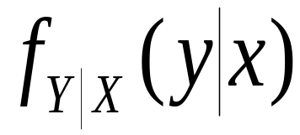
称
为 Y = y 的条件下 X 的条件 p.d.f.
类似地, 称
为X = x 的条件下Y 的条件分布函数;
称
为 X = x 的条件下Y 的条件 p.d.f.

Slide 11
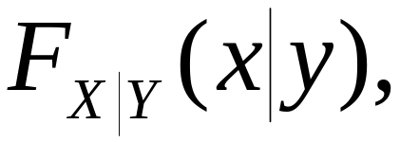
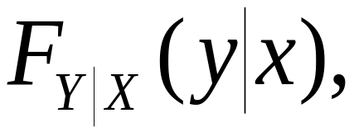
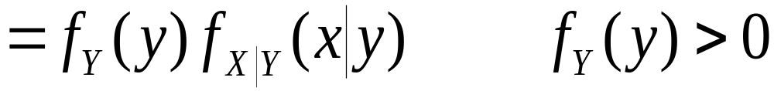
注意
仅是 x 的函数,
y是常数, 对每一 f_{Y} (y) >0 的 y 处, 只要
符合定义的条件, 都能定义相应的函数.
相仿论述.
类似于乘法公式：

Slide 12
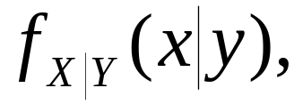
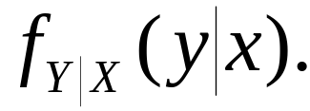

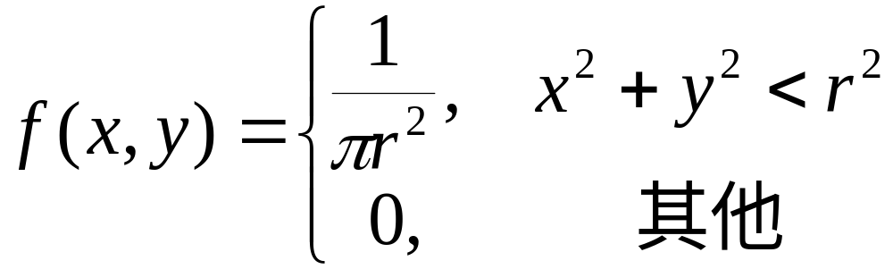
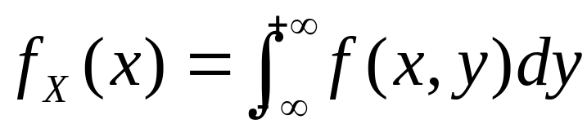
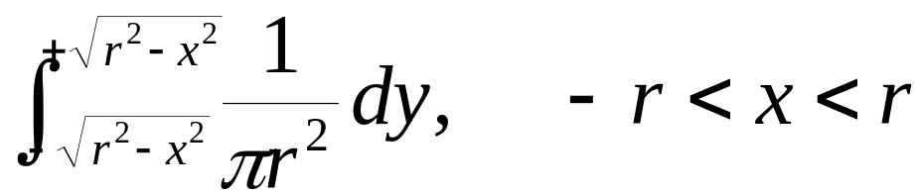

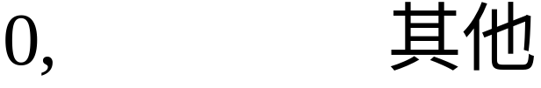
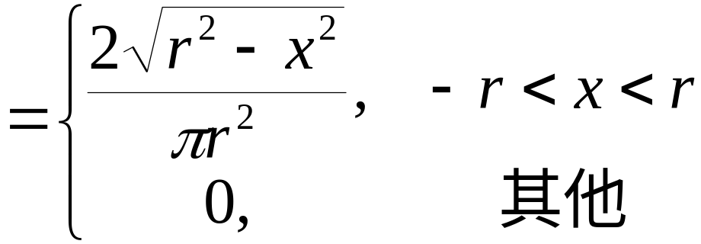
例3 已知(X,Y )服从圆域 x² + y² ≤ r² 上的均匀分布,求
解
•
x
-r
r
•
=

Slide 13
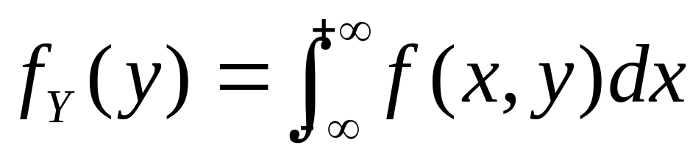
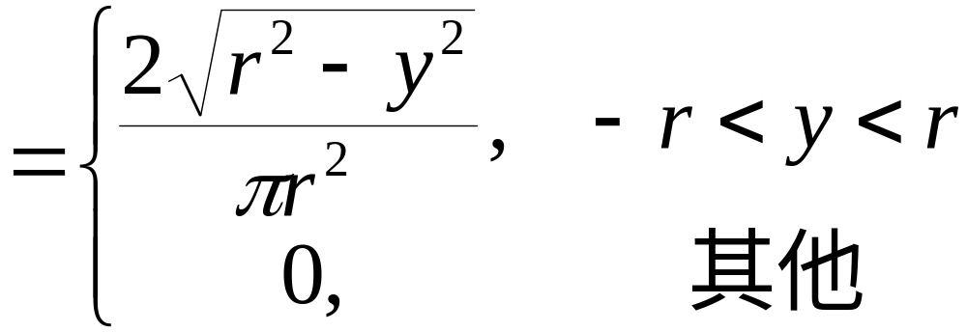
同理，
边缘分布不是均匀分布！

Slide 14


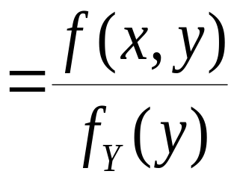
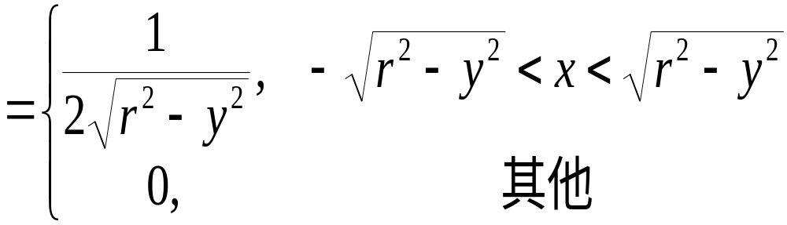

当 – r < y < r 时，
•
•
y
— 这里 y 是常数，当Y = y 时，

Slide 15




当 – r < x < r 时，
•
x
•
— 这里 x 是常数，当X = x 时，

Slide 16




例4 设
求
y = x
1
解
1

Slide 17




y = x
y = x
1
1
y
x
1
1
当0 < y < 1 时，
当0 < x < 1 时，

Slide 18


例5 已知
求

Slide 19


解
当 f _{X} (x) > 0 时，即 0 < x < 1 时，
y = x
1
1
当 f _{X} (x) = 0 时，f (x,y) = 0
故

Slide 20






y = x
1
0.5
1
x + y =1
y = x
1
0.5
1

Slide 21






y = x
1
0.5
1

Slide 22

由脚印估计罪犯身高
公安人员根据收集到的
罪犯脚印，通过公式
算出罪犯的身高. 这个公式是
如何推导出来的?

Slide 23

设一个人身高为X,脚印长度为Y.显然，两者之间是有统计关系的，故应作为二维随机变量(X, Y)来研究.
由于影响人类身高与脚印的随机因素是大量的、相互独立的，且各因素的影响又是微小的,可以叠加的. 故由中心极限定理知(X, Y)可以近似看成服从二维正态分布

Slide 24



其中参数 因区域、
民族、生活习惯的不同而有所变化 ，
但它们都能通过统计方法而获得.
现已知罪犯的脚印长度为 , 要
估计其身高就需计算条件期望 , 条件
密度为

Slide 25



这正是正态分布
如果按中国人的相应参数代入上式，即可得出以脚印长度作自变量的身高近似公式.

